Slide 1
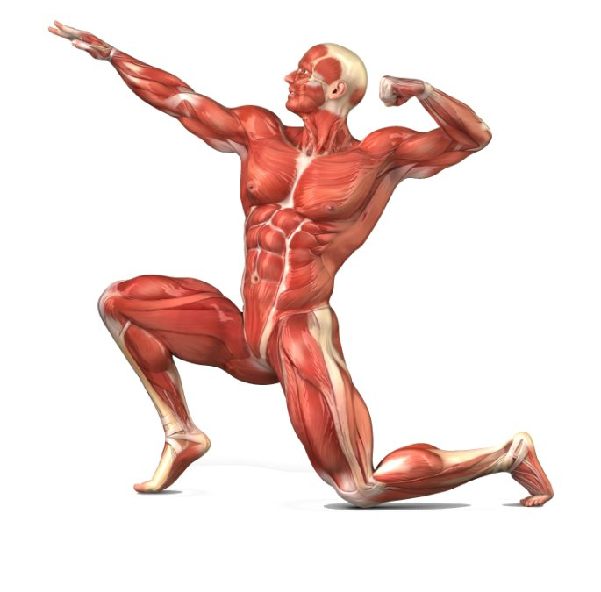
Spieren , Houding en blessures

Slide 2
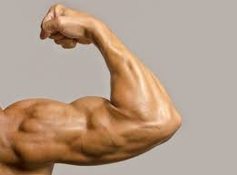
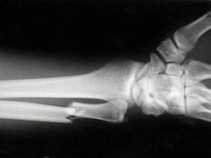
Wat gaan we doen deze les?
Spieren
Welke soorten er zijn?
Spierkracht
Hoe werken spieren?
Houding
Belang van je houding, welke is goed, welke is fout?
Blessures

Slide 3
Leerdoelen
Aan het eind van de les;
Weet je welke 3 soorten spieren er zijn.
Weet je welke soorten spiervezels een mens heeft.
Kan je uitleggen hoe spieren samenwerken.
Kan je de geleerde lesstof gebruiken buiten de les.

Slide 4
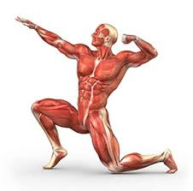
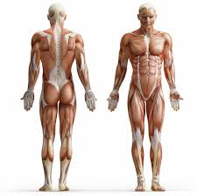
Spieren
Skeletspieren/ willekeurige spieren.
Gladde spieren/onwillekeurige spieren.
Hartspieren.

Slide 5
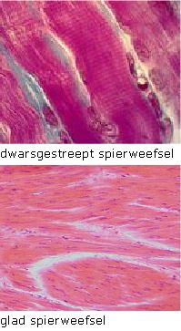
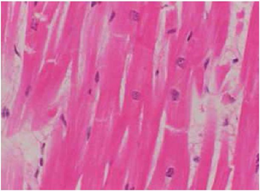
Welke soorten zijn er?
Soorten spierweefsels:
Hart spierweefsel

Slide 6
Spierkracht
https://www.youtube.com/watch?v=3L9JUfzh66I
Zelf bekijken in de les of thuis.

Slide 7
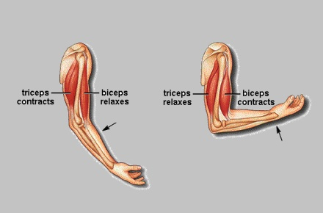
Hoe werken spieren?
Biceps
Triceps

Slide 8
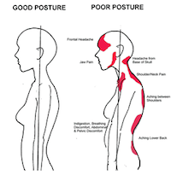
Houding

Slide 9
Belang van je houding

Slide 10
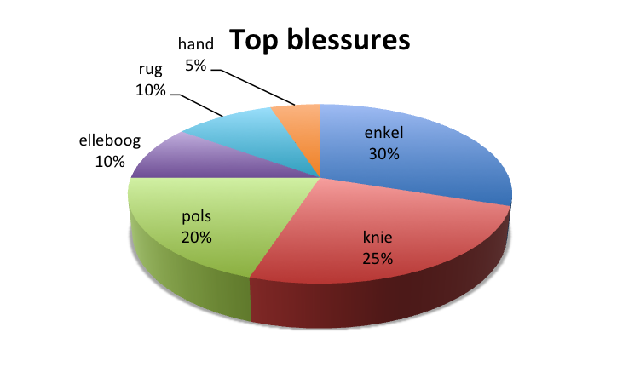
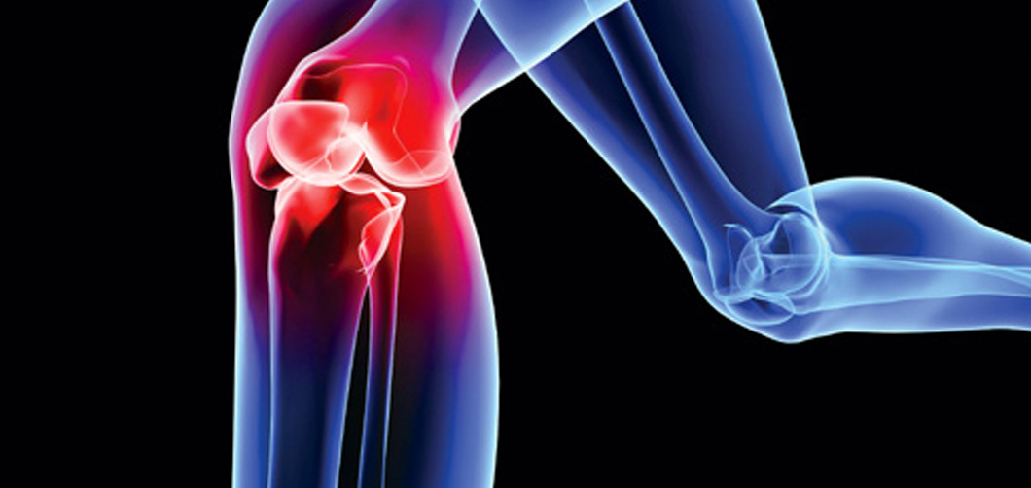
Blessures
Wat zijn blessures en hoe krijg je ze ?
Welke zijn er het meeste?

Slide 11
Extra oefen video’s
https://www.youtube.com/watch?v=nrz0UYMtG3c
https://www.youtube.com/watch?v=QardeqVb604

